Slide 1
Lixeira automática ecológica
Alexandre Quadros e Walgreen Melo

Slide 2
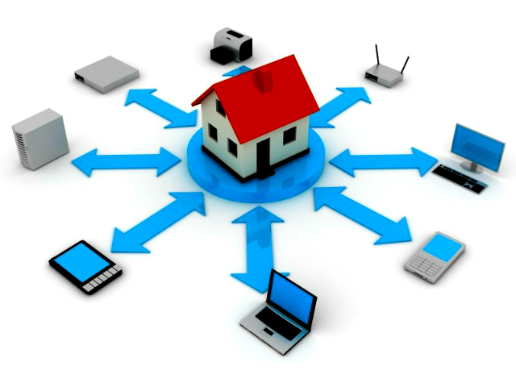

Idealização
Domotica
Sustentabilidade

Slide 3
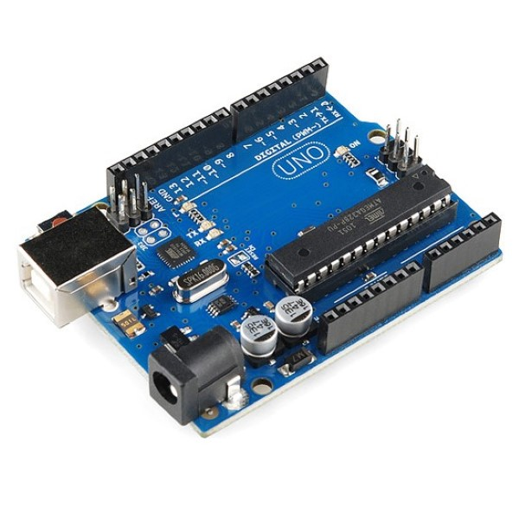
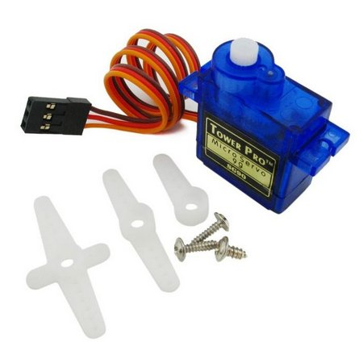
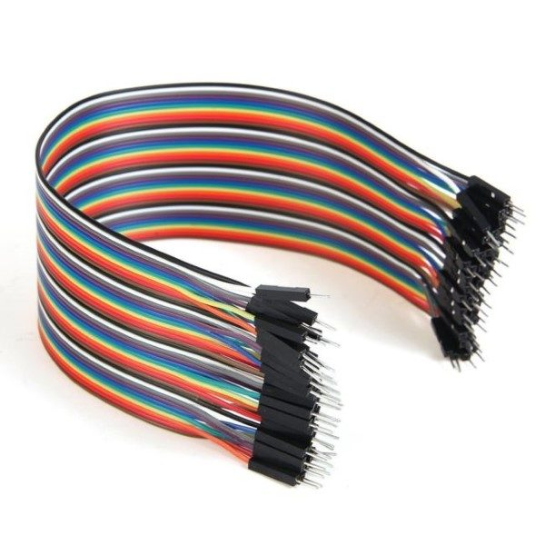
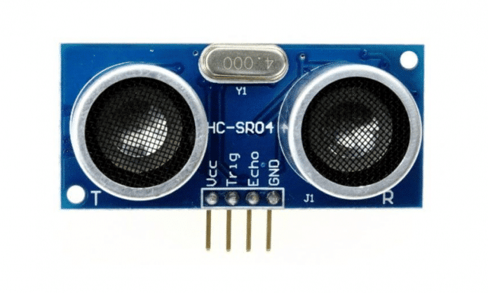
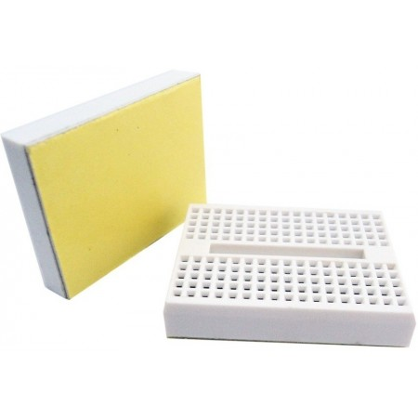
Eletrônica utilizada
Arduino Uno
Protoboard 170 furos
Jumpers
Sensor Ultrasonico
Servo 9g

Slide 4
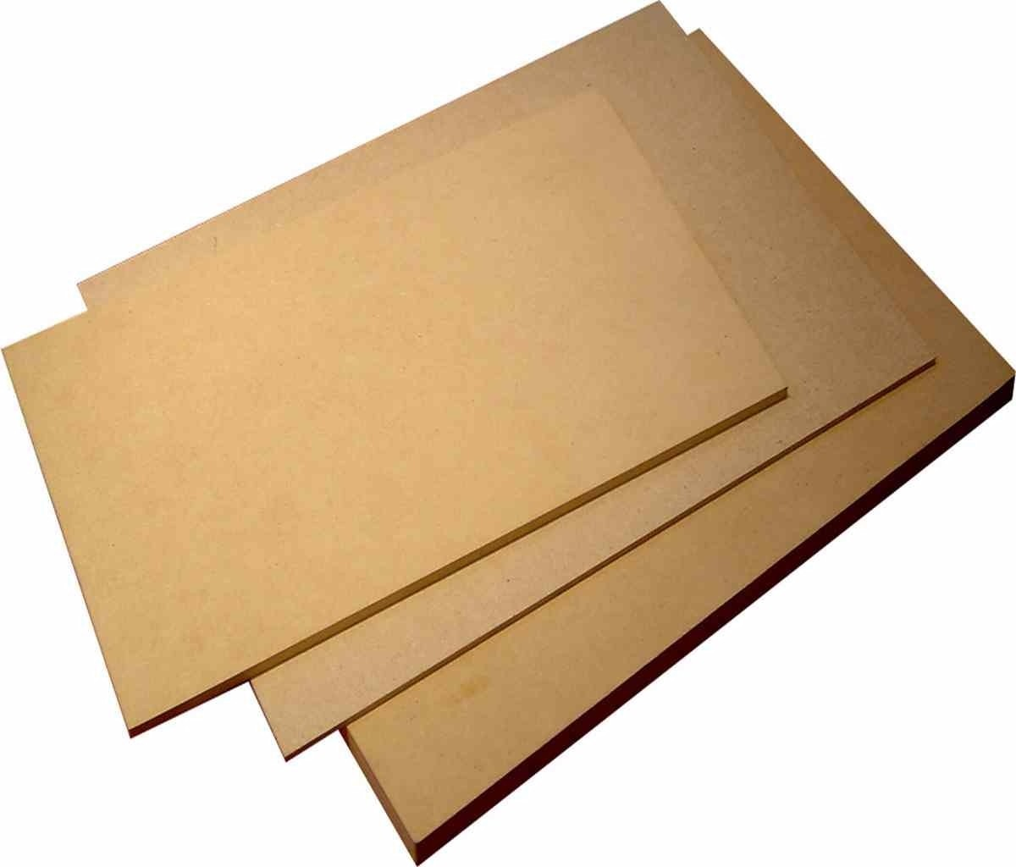
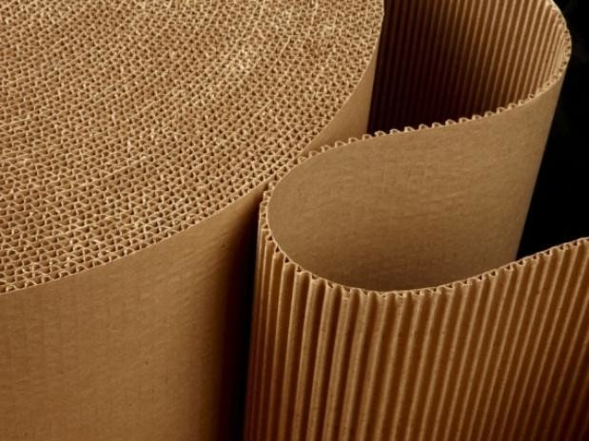
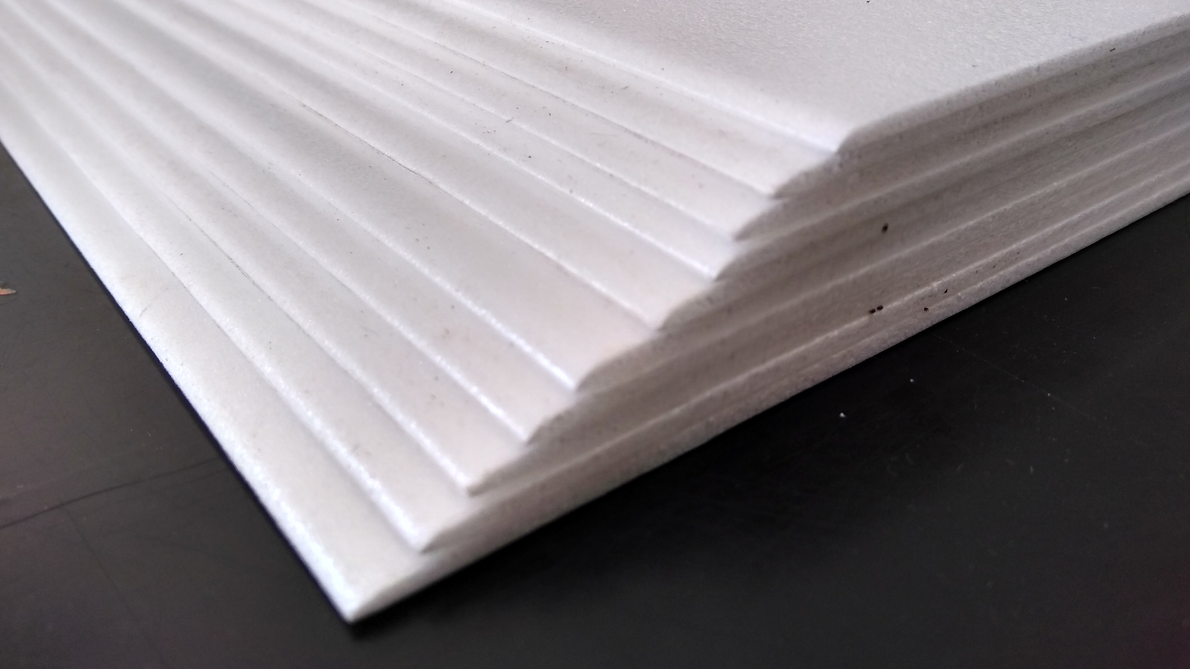
Escolha dos materiais
As opções disponíveis tínhamos: Depron; MDF; Papelão.
Precisaríamos de um material, razoavelmente resistente e leve para que possamos molda-lo da fora que necessitaríamos. Logo, como tínhamos a limitação de peso devido ao servo de 9g usado; o Depron e MDF não seria uma opção, pois eram frágeis e pesados respectivamente.

Slide 5
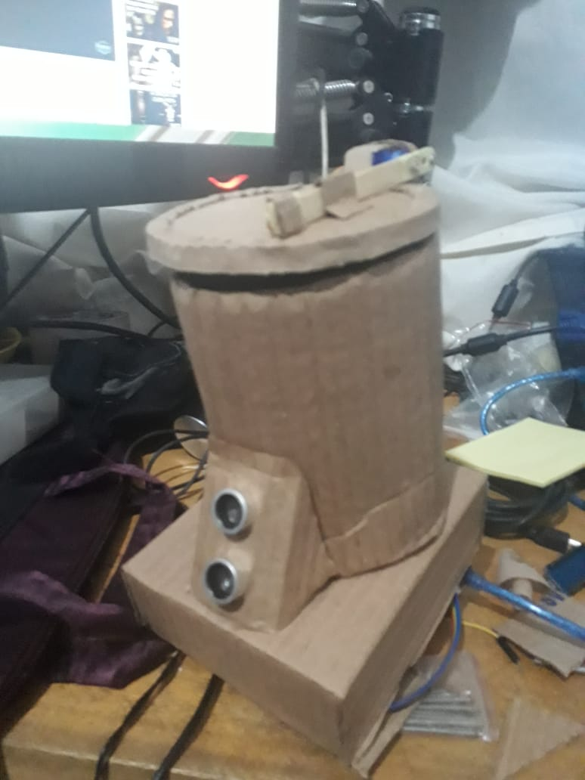
Lixeira pronta

Slide 6
Aprimoramentos
Fonte 12 v
Estrutura comercial
Tamanho maior
Botão de segurança.

